Slide 1
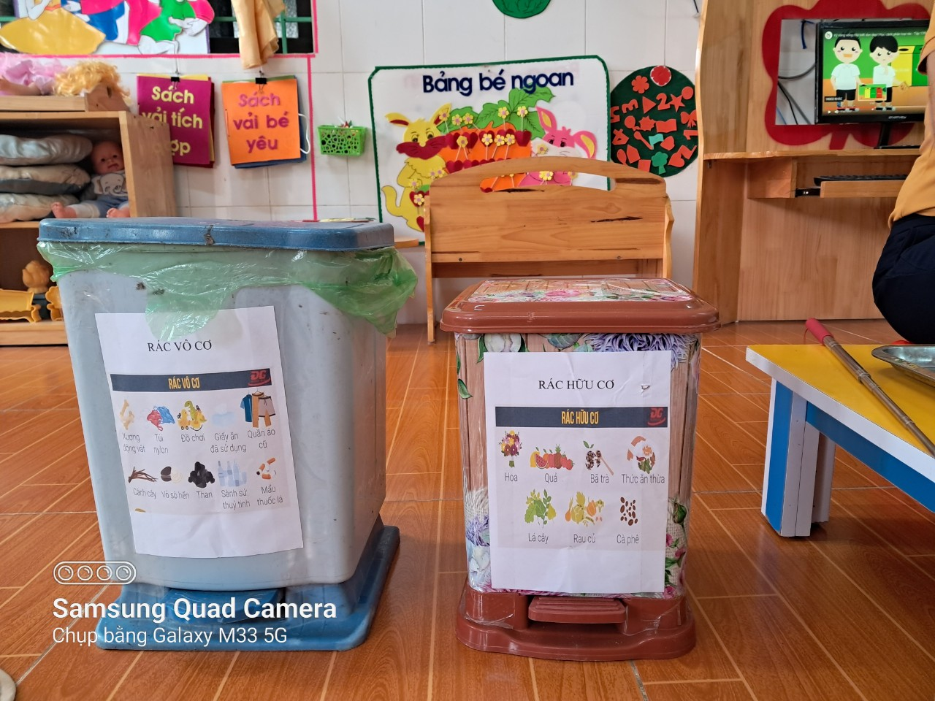
Ý thức phân loại rác thải có vai trò quan trọng trong cuộc sống hiện nay.

Slide 2
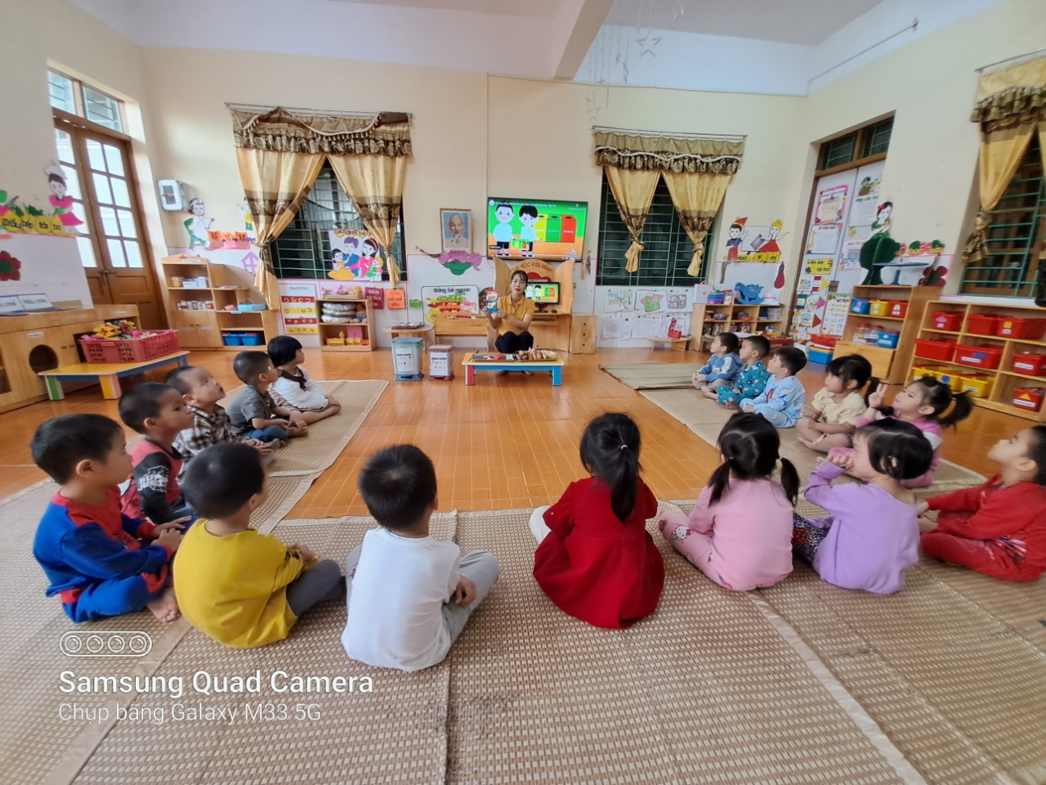
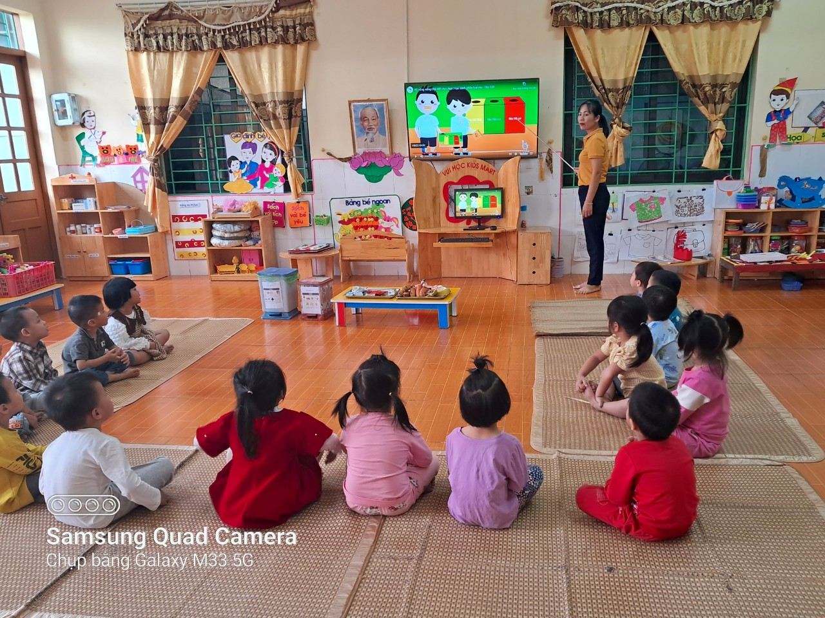
Với sự phát triển nhanh của xã hội hiện nay, chất thải được sinh ra nhiều hơn. Điều này có nghĩa là một lượng lớn rác thải được tạo ra mỗi năm và sự tăng lên của nó là không được mong đợi. Phân loại và tái chế là điều cần thiết để giảm nguồn chất thải. Hầu hết các loại chất thải được tạo ra có thể được phân loại ngay tại nhà, tại lớp. Hôm nay lớp 4 tuổi B hướng dẫn các bạn phân loại và vất rác đúng nơi quy định.

Slide 3
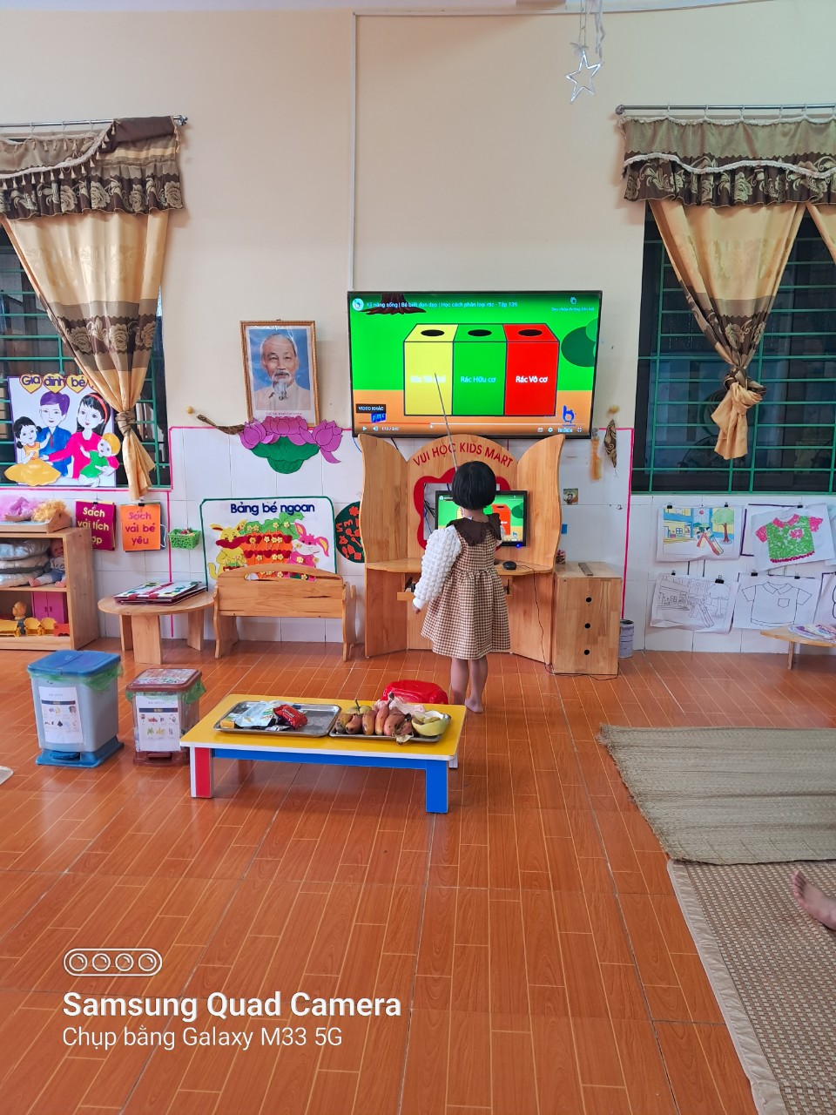
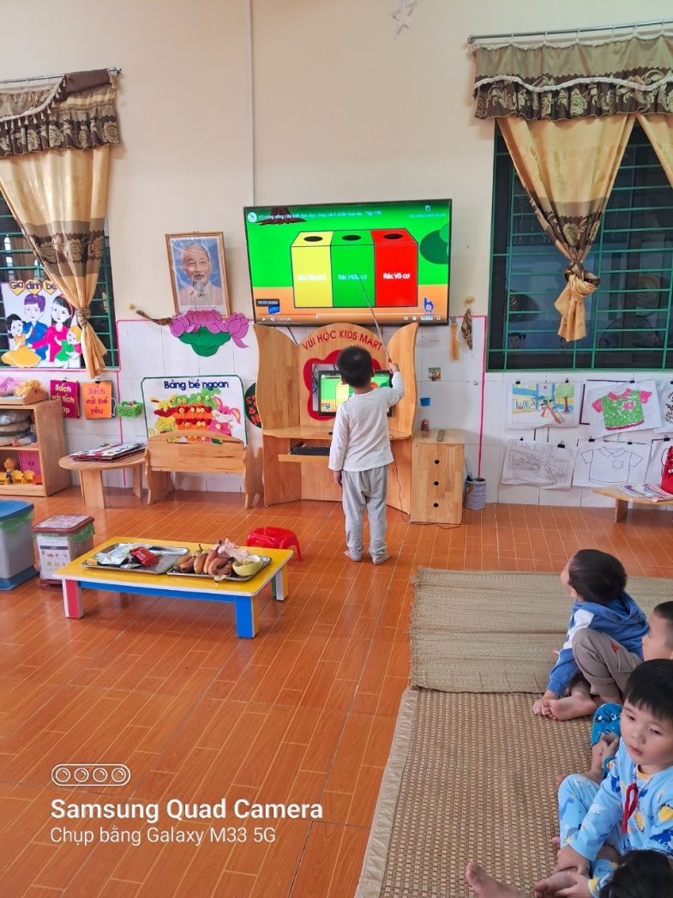
Các bạn 4 tuổi B tham gia tích cực trong các hoạt động cùng cô.

Slide 4
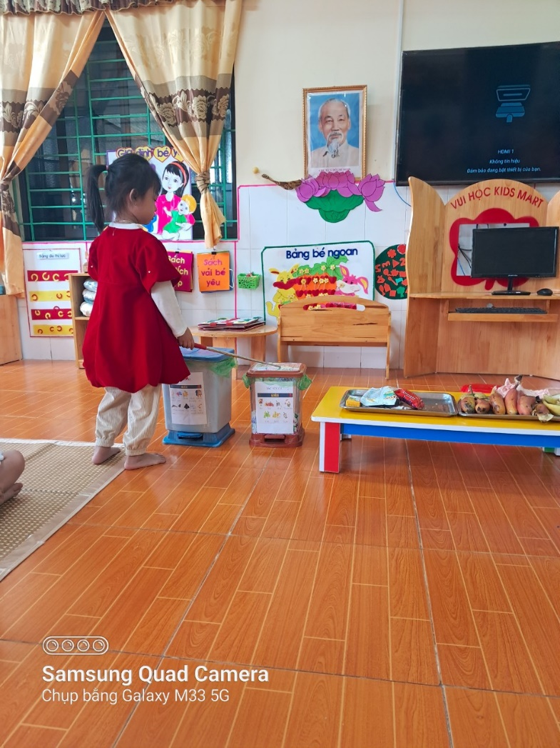
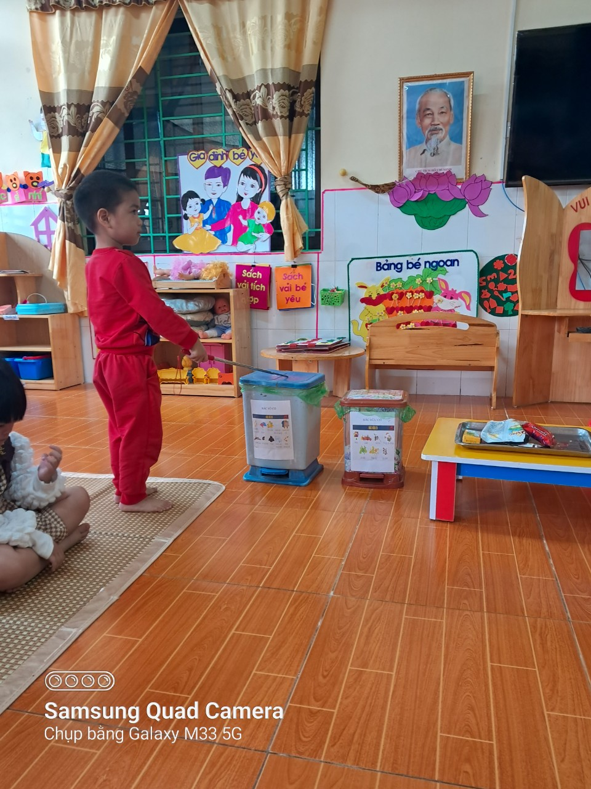

Slide 5
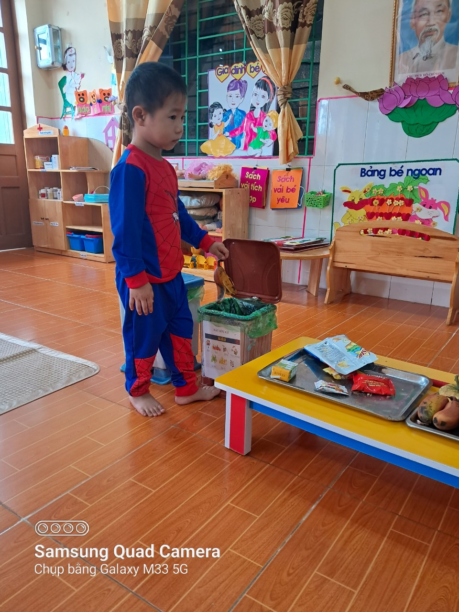
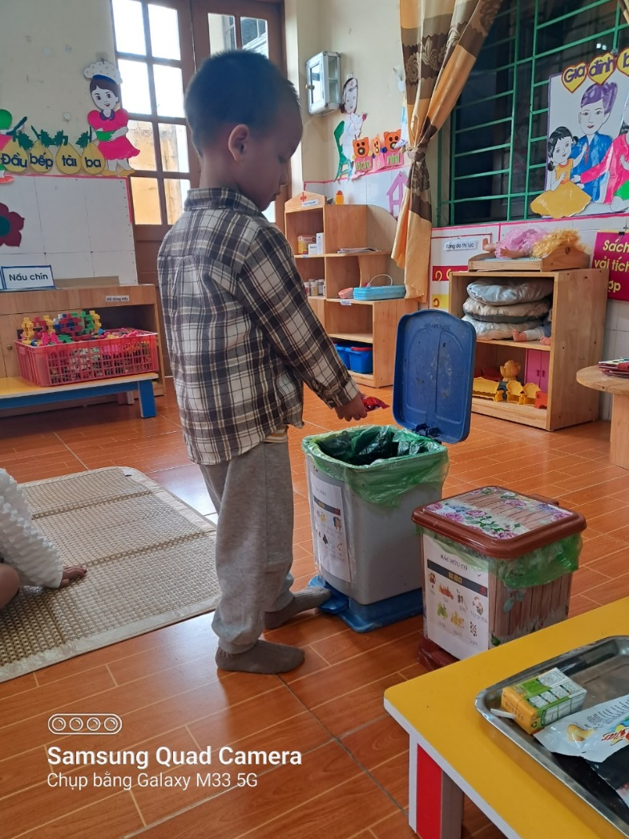

Slide 6
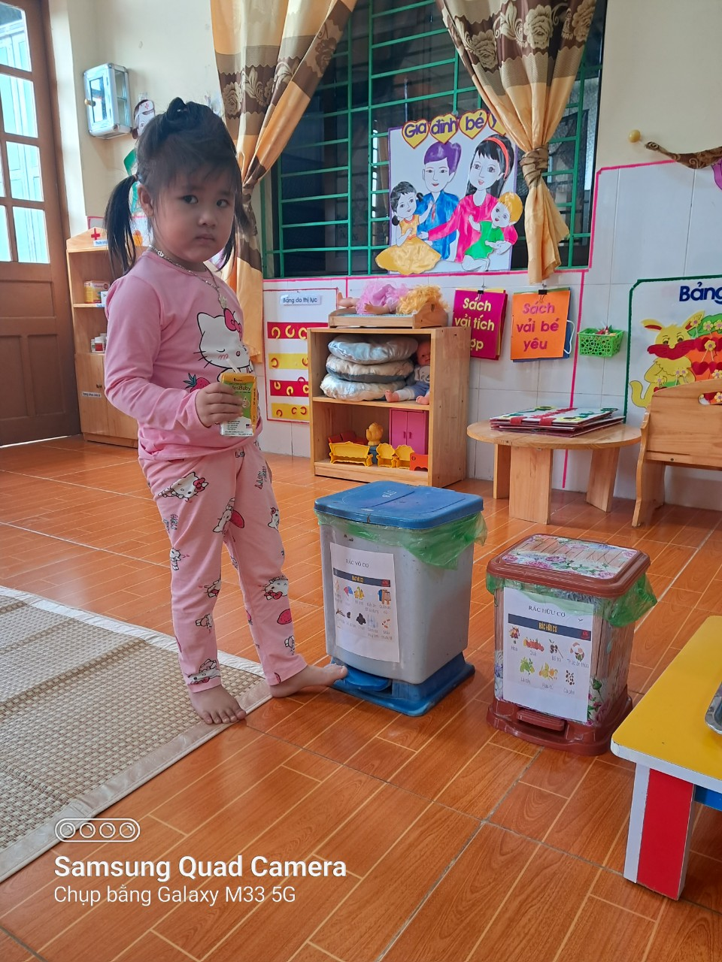
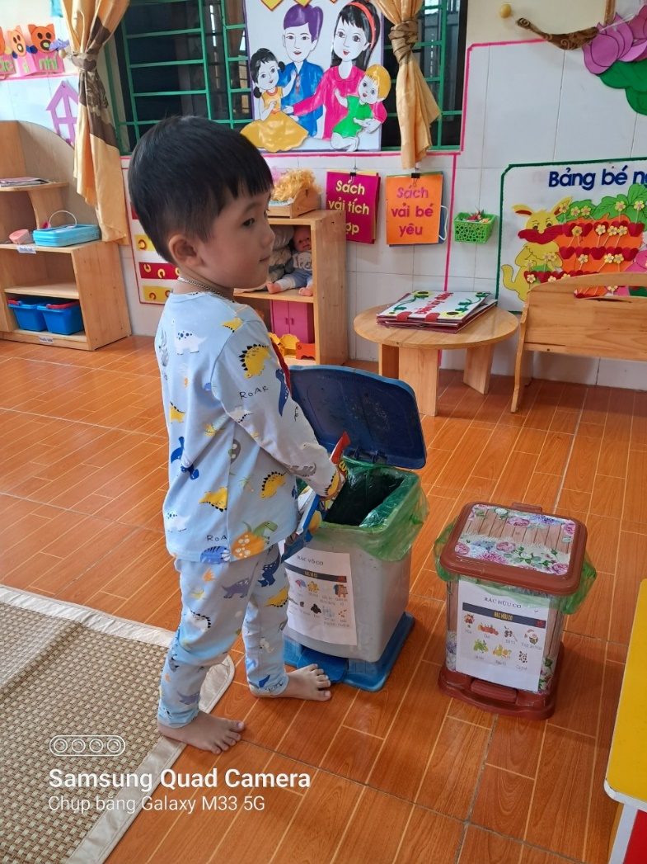

Slide 7
